Slide 1
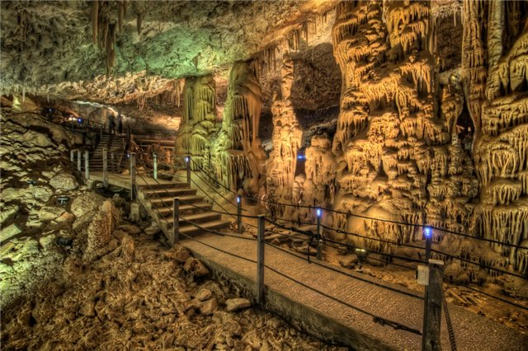
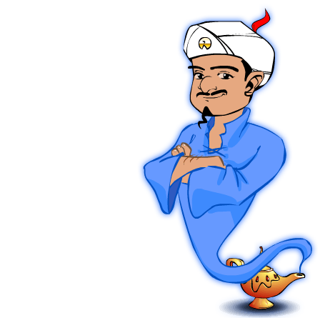
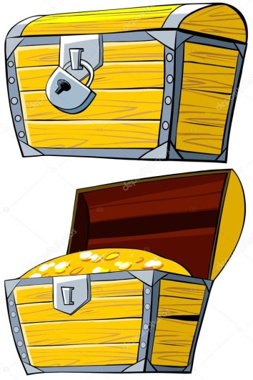

Slide 2
Лексика
Фразеология
Вопросы - шутки
Выбери сундук
10
40
20
40
30
40
30
50
50
20
30
10
20
10
50
Инструкция

Slide 3
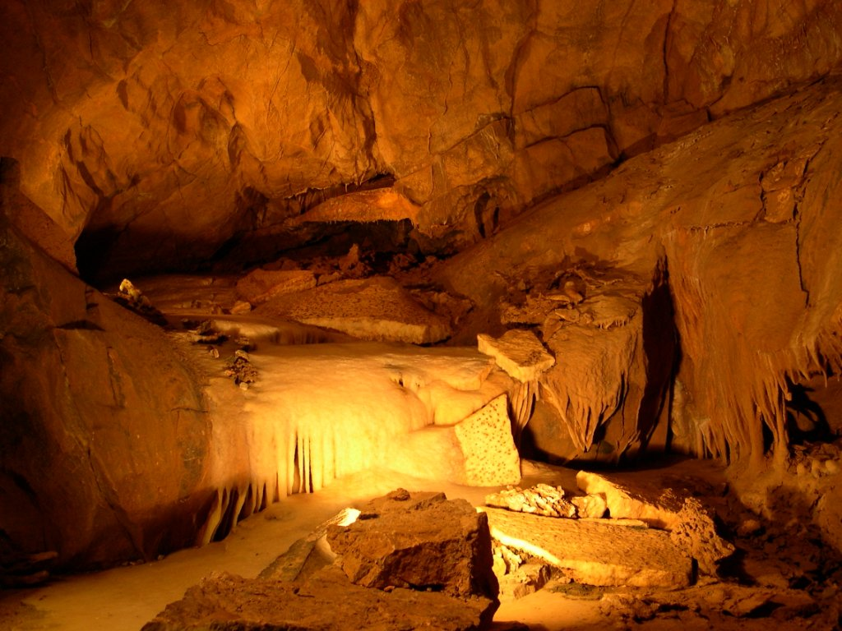
10
Что такое ручкохранилище?
Проверь!
пенал
Вернуться
в пещеру

Slide 4
20
Земля, которую может покрутить любой желающий
Проверь!
глобус
Вернуться
в пещеру

Slide 5
30
Его звук является божественной музыкой для школьника
Проверь!
звонок
Вернуться
в пещеру

Slide 6
40
Школьный известняк
Проверь!
мел
Вернуться
в пещеру

Slide 7
50
Древнее название русских войск
Проверь!
рать
Вернуться
в пещеру

Slide 8
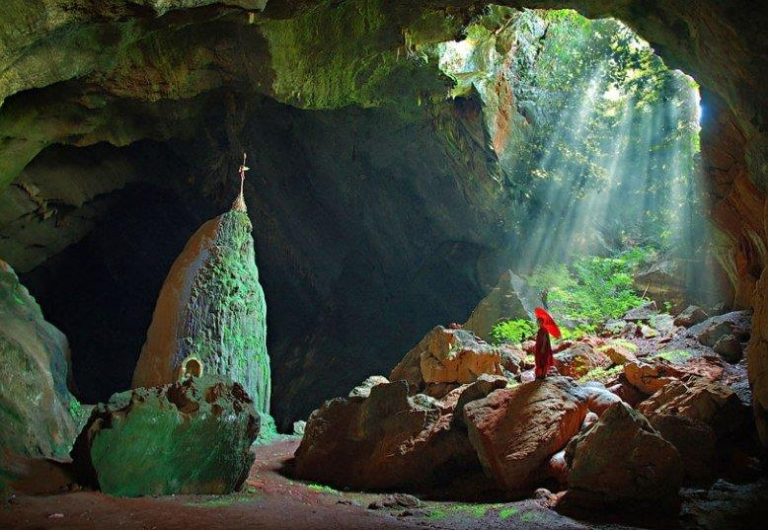
10
Он здоровый
в здоровом теле
Проверь!
дух
Вернуться
в пещеру

Slide 9
20
У него глаза велики
Проверь!
у страха
Вернуться
в пещеру

Slide 10
30
Только там бывает бесплатный сыр
Проверь!
в мышеловке
Вернуться
в пещеру

Slide 11
40
Её ждут, сидя у моря
Проверь!
погоды
Вернуться
в пещеру

Slide 12
50
Часть одежды, которую рекомендуют держать шире
Проверь!
карман
Вернуться
в пещеру

Slide 13
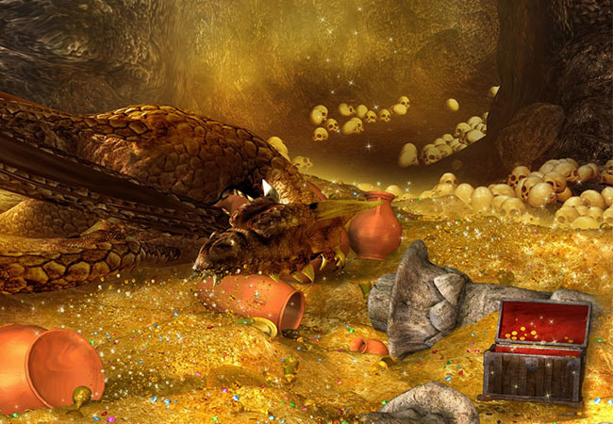
10
Какой алфавит состоит всего из шести букв?
Проверь!
азбука
Вернуться
в пещеру

Slide 14
20
В каком слове 100 отрицаний?
Проверь!
стонет
Вернуться
в пещеру

Slide 15
30
Какое блюдо бывает в голове у некоторых людей?
Проверь!
каша
Вернуться
в пещеру

Slide 16
40
Может ли вопрос заболеть?
Проверь!
больной вопрос
Вернуться
в пещеру

Slide 17
50
Какое женское имя состоит из 30 букв я?
Проверь!
Зоя
Вернуться
в пещеру

Slide 18
Дорогой друг! Предлагаю тебе проверить свои знания, собрав сокровища из сундуков. Выбирай задания и считай баллы.

Slide 19
Источники: Сундук Онлайн генератор текста Джин Пещера Пещера 2 Пещера 3 Пещера 4 Задания Вопросы - шутки Вопросы

